Slide 1
Multikulturní a sociální aspekty výživy

Slide 2
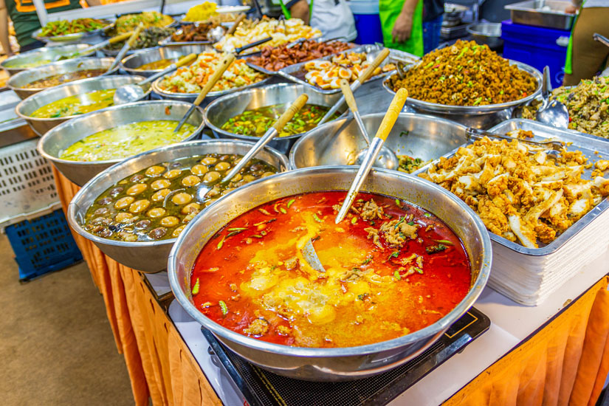
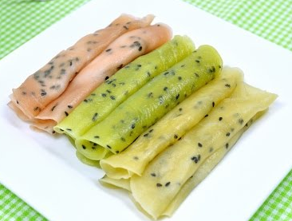
Vnímáte možný pozitivní vliv jiné kultury na způsoby stravování?
Vnímáte nějaký negativní vliv jiné kultury na způsoby stravování?
Jaké jsou vaše osobní zkušenosti se stravou mimo ČR?
Jaké si vybavíte zvláštnosti, odlišnosti a vliv jiné kultury?

Slide 3
Chceme-li lépe rozumět zdraví a nemoci v kontextu kultury, je nezbytné hlubší pochopení života lidí v odlišných kulturách a sociálních situacích.
https://thumbs.dreamstime.com/b/terra-do-planeta-no-meio-das-m%C3%A3os-humanas-com-cores-da-pele-diferentes-ilustra%C3%A7%C3%A3o-diferente-eps-vetor-144381302.jpg
Špirudová L., Tomanová D., Kudlová P., Halmo R. Multikulturní ošetřovatelství II, Grada; 2006.

Slide 4
DEFINICE
MULTIKULTURALISMUS - je požadavek rovného uznání všech lidí a jejich kultur, uznává rovné hodnoty rozdílných kultur, je výrazem základní univerzální lidské potřeby bezpodmínečného přijetí, tvoří podstatnou část silného pocitu identity
TRASKULTURALISMUS – do centra pozornosti staví nikoliv kulturu, ale obousměrnou interakci a komunikaci mezi majoritní společností a cizími minoritními skupinami

Slide 5
Teoretický úvod – MULTIKULTURALITA
Multikulturalita jako fenoménem dnešního světa…
Znamená soužití odlišných etnických, jazykových, náboženských či národních (eventuálně i jiných) minorit s majoritní společností, tedy koexistenci, kooperaci a vzájemnou interakci mezi odlišnými „kulturními identitami“ v rámci většího společenství a v rámci jednoho národního státu.
…Většina dnešních společností je multikulturní, neboť v sobě zahrnuje více kultur.
Historie vývoje..
Jako první se za multikulturní považovaly ty státy/společnosti, které vznikly na základě emigrace, např. USA, Kanada, Austrálie, Argentina, Brazílie.
Kanada byla 1.státem, který zavedl oficiální multikulturní státní politiku - multikulturalismus zakotven v kanadské ústavě od. r. 1982.
https://encyklopedie.soc.cas.cz/w/Spole%C4%8Dnost_multikulturn%C3%AD_(PSpol)

Slide 6
Příčiny a důsledky multikulturního prostředí
Migrace –dynamický proces, aktuálnost, dobrovolná X nucená, legální X nelegální, důvody, ČR-střed Ev -> počet cizinců na území ČR setrvale stoupá
Globalizace – definice: rostoucí vzájemná závislost světových ekonomik, kultur a obyvatelstva, způsobené přeshraničním pohybem zboží a služeb, technologií, investic, lidí a informací. Má své limity: plýtvání neobnovitelnými zdroji, globální oteplování, různé ekonomické výzvy a konflikty; příklad „McDonaldisation of the world“…nutriční tranzice – „westernizace“ stravování, sedavý způsob života – nepříznivé změny, sice dostatek potravin, ale nárůst obezity a nepřenosných chronických onemocnění
X Rasismus, Xenofobie

Slide 7
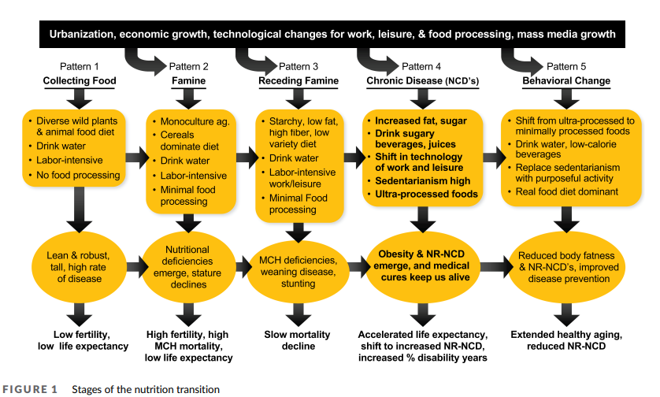
Nutrition transition
Je změna ve výživovém chování a pohybové aktivitě, která je úzce provázaná s ekonomickými, demografickými a epidemiologickými změnami.
Historický kontext nutriční tranzice –5stupňový model nutriční tranzice (Popkin, 2021):
https://pmc.ncbi.nlm.nih.gov/articles/PMC8639733/pdf/OBR-23-e13366.pdf

Slide 8
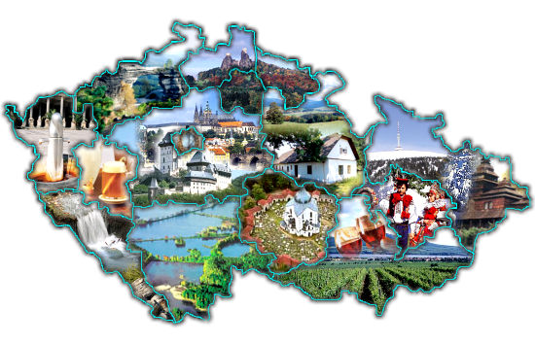
Jaká je situace v ČR?

Slide 9
Jaká je situace v ČR?
Počet cizinců s povoleným pobytem se za posledních 10 let ↑ o 142 % (r. 2024 – 1,1 mil. cizinců).
Aktuálně cizinci tvoří 10 % obyvatelstva ČR (vs 2014: 4 %)
Cizinci v ČR s povoleným pobytem
- DOČASNÁ OCHRANA
Cizinci v ČR s povoleným pobytem
- PŘECHODNÝ/TRVALÝ POBYT
Ukrajinci
Turci
Rusové
Bělorusové
Thajsko, Vietnam
UK, USA
Slováci
Vietnamci
Rusové
Rumuni
Poláci
Praha, Brno
Plzeň, Liberec
Mladá Boleslav, Ostrava

Slide 10
Národnostní menšiny
Jak byste definovali národnostní menšinu?
Co/kdo je podle vás národnostní menšina?

Slide 11
Národnostní menšiny – legislativa ČR
Jak byste definovali národnostní menšinu?
V ČR zákon 273/2001 Sb., o právech příslušníků národnostních menšin
Národnostní menšina
je společenství občanů ČR žijících na území ČR, kteří se odlišují od ostatních občanů zpravidla společným etnickým původem, jazykem, kulturou a tradicemi, tvoří početní menšinu obyvatelstva a zároveň projevují vůli být považováni za národnostní menšinu za účelem společného úsilí o zachování a rozvoj vlastní svébytnosti, jazyka a kultury a zároveň za účelem vyjádření a ochrany zájmu jejich společenství, které se historicky utvořilo.
Příslušník národnostní menšiny
Je občan ČR, který se hlásí k jiné než české národnosti a projevuje přání být považován za příslušníka národnostní menšiny spolu s dalšími, kteří se hlásí ke stejné národnosti.

Slide 12
Národnostní menšiny – mezinárodní legislativa
Rámcová úmluva o ochraně národnostních menšin je právně závazným nástrojem mezinárodního práva.
stanovuje práva, která mají příslušníci národnostních menšin
Svobodné vyjadřování etnické, kulturní, jazykové a náboženské identity
Právo nebýt diskriminován
Právo na svobodu shromažďování, sdružování, projevu, myšlení, svědomí a náboženského vyznání
Používání menšinových jazyků ve styku s úřady v oblastech obývaných tradičně/ve zvýšeném počtu národnostními menšinami
Možnost ovlivňovat veřejné rozhodování o otázkách týkajících se osob patřících k národnostním menšinám
Účastnit se kulturního, společenského a hospodářského života

Slide 13
Národnostní menšiny – mezinárodní legislativa
Rámcová úmluva o ochraně národnostních menšin je právně závazným nástrojem mezinárodního práva.
Státy se dle této úmluvy dále zavazují k:
Podporování rovnosti
Zachování a rozvoji menšinových kultur, náboženství a jazyků
Podpoře mezikulturního dialogu a ochraně osob patřících k menšinám před nepřátelstvím nebo násilím
Zpřístupnění vzdělávání všem a podpora mezikulturních znalostí
Podpoře práv menšin prostřednictvím dvoustranné, mnohostranné a přeshraniční spolupráce.

Slide 14
Národnostní menšiny – mezinárodní legislativa
Na mezinárodní úrovni se ČR zavázala k dodržování Evropské charty regionálních a menšinových jazyků.
Pro ČR byly uznány jazyky, které jsou chráněny Chartou: němčina, polština, slovenština, romština a moravská chorvatština.
Na ČR se dále vztahují povinnosti plynoucí z Charty OSN, Evropské úmluvy o ochraně lidských práv a Úmluvy o odstranění všech forem rasové diskriminace.

Slide 15
Národnostní menšiny na území na ČR
Vyjmenujte, jaké národnostní menšiny žijí na českém území?

Slide 16
Národnostní menšiny na území na ČR
V roce 2022 bylo v ČR zastoupeno 14 národnostních menšin
V Radě vlády pro národnostní menšiny jsou uvedeny abecedně následující:
Běloruská
Bulharská
Chorvatská
Maďarská
Německá
Polská
Romská
Rusínská
Ruská
Řecká
Slovenská
Srbská
Ukrajinská
Vietnamská
https://vlada.gov.cz/cz/pracovni-a-poradni-organy-vlady/rnm/mensiny/narodnostni-mensiny-15935/

Slide 17
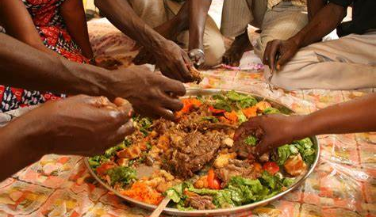
KULTURA
Kultura = je charakteristika určité skupiny, která zahrnuje jazyk, náboženství, kuchyni, společenské zvyky, hudbu a umění; lze též chápat jako sdílené vzorce chování a interakcí, kognitivní konstrukce a porozumění, které se člověk učí socializací.
zásadní vliv téměř na vše, co konáme… např. na to, proč, kdy, jak a jaké potraviny konzumujeme…nebo jak vnímáme zdraví, léčbu a zdravotní péči.
https://th.bing.com/th/id/OIP.61zUYMdvsUg5t43c2_eAVAHaE8?pid=ImgDet&w=474&h=316&rs=1
Diversify Nutrition: The Need for Cultural Competence in Dietetics (healthline.com)

Slide 18
Diskuze – Jak se stravují jinde ve světě
Prohlédněte si fotografie v následujícím odkazu – co vás na nich zaujalo ohledně stravy a výživy?
https://www.menzelphoto.com/portfolio/G0000bKlicjjOIpY
https://www.menzelphoto.com/gallery/What-I-Eat-Around-the-World-in-80-Diets/G0000.us7tw6HCdw/C0000zsQX1niZ0zw

Slide 19
KULTURA a výživa
V oblasti nutriční terapie je nezbytné formulovat výživová doporučení a doporučené postupy v souladu s danou kulturou.
Absence kulturní způsobilosti u zdravotníků/NT může vést k nerovné zdravotní/nutriční péči mezi různými kulturními skupinami.

Slide 20
Faktory ovlivňující stravování
Základní, obecné
Kulturně specifické
Availability-dostupnost
Accessibility-přístupnost
Familiarity-obeznámenost
Beliefs and Values
Food advertising
Cultural preferences
Therapeutic diet requirements
Special food traditions/customs
Different religious needs
Specific ways of preparing, cooking, serving and eating food
Holy Days/Festivals/Special Occasions which impact on food intake
Fasting or avoidance of certain foods/drinks
https://www.health.qld.gov.au/__data/assets/pdf_file/0026/650618/LG-nutrition-dietetics-pt2.pdf

Slide 21
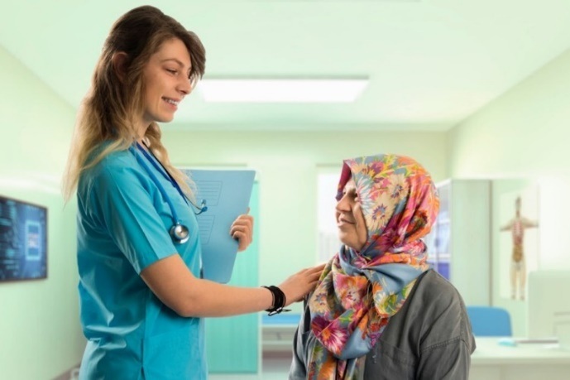
KULTURNÍ ZPŮSOBILOST
Pojem KULTURNÍ ZPŮSOBILOST (CULTURAL COMPETENCE)
Různé definice:
…je ochota a schopnost účinně a vhodně léčit (poskytovat nutriční péči) pacientům bez vlivu předsudků, předpojatosti nebo stereotypů.
…je dovednost poskytovat péči, která je vnímavá k problémům vyplývajícím z rozdílů na základě kultury, rasy, pohlaví a sexuální orientace.
=>> je dynamický a pružný proces
=>> umožňuje jednotlivcům, institucím nebo celým systémům poskytovat kulturně uzpůsobenou péči, která vychází z postojů, přesvědčení, chování a kulturního dědictví těch, k nimž je směřována

Slide 22
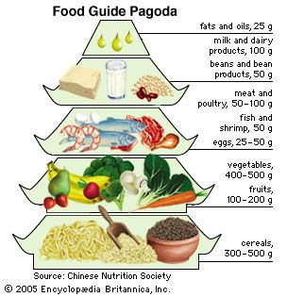
KULTURNÍ ZPŮSOBILOST v nutriční péči
…V oblasti výživy se jedná o skupinu strategií, které berou v potaz kulturní rozmanitost a snaží se vyhnout uniformnímu „šablonovitému“ přístupu při poskytování nutričních intervencí a rovněž stereotypizaci u etnokulturních komunit.
…Zahrnuje výživová doporučení, grafiky a ilustrace zohledňující různé kultury stravování při uplatňování zásad „správné výživy".
…Zapojuje kulturně způsobilé odborníky na výživu a nutriční terapeuty se zkušenostmi v technikách poradenství u kulturně odlišných menšin, kteří umí uzpůsobit nutriční doporučení této skupině.
Diversify Nutrition: The Need for Cultural Competence in Dietetics (healthline.com)

Slide 23
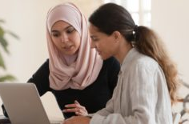
KULTURNÍ ZPŮSOBILOST v nutriční péči
…Nutriční terapeuti a odborníci na výživu by si měli býti vědomi kulturní diverzity, aby byli schopni vytvořit atmosféru důvěry a navázali s pacienty důvěrný vztah, což jim umožní navrhnout účinný nutriční plán a dosáhnout lepších zdravotních výsledků.
…Vhodná terminologie je zásadní při komunikaci s klienty různých kultur, je nezbytné být politicky korektní a nediskriminační a snížit riziko znevážení klientů a jejich rodin, efektivní komunikace probíhá mají-li klienti a zdravotníci společné pojmy, což zahrnuje i terminologii týkající se potravin a stravování.
Diversify Nutrition: The Need for Cultural Competence in Dietetics (healthline.com)

Slide 24
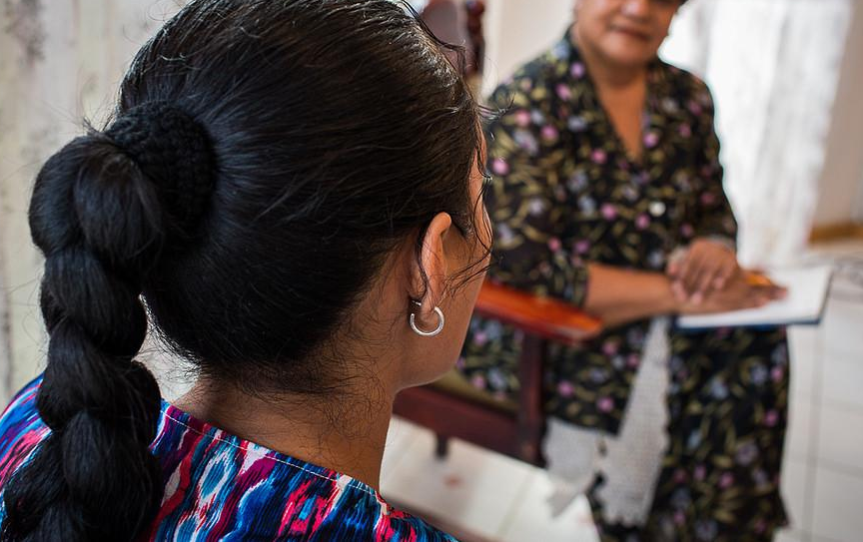
KULTURNÍ ZPŮSOBILOST v nutriční péči - Co se stane, chybí-li kult. způsobilost?
1. Indická pacientka a dhal
Indická pacientka s rizikovým těhotenstvím a prediabetem se snaží provést vhodné změny v jídelníčku, které by podpořily regulaci hladiny cukru v krvi.
Jejím oblíbeným pokrmem je dhal (hustá kaše z čočky/hrachu/
cizrny), které jí pravidelně připravuje její matka.
Při třetí návštěvě v nutriční ambulanci jí viditelně podrážděný nutriční terapeut zopakuje, že pacientka prostě musí přestat jíst příliš mnoho potravin bohatých na sacharidy, a konzultaci ukončí.
Diversify Nutrition: The Need for Cultural Competence in Dietetics (healthline.com)

Slide 25
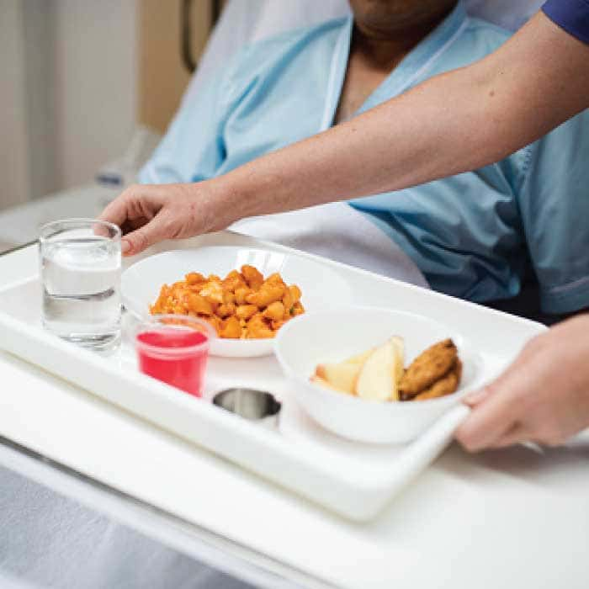
KULTURNÍ ZPŮSOBILOST v nutriční péči - Co se stane, chybí-li kult. způsobilost?
2.Pacient-muslim a výpočet denního příjmu energie
Pacient, který se zotavuje po CMP není schopen komunikovat se zdravotnickým týmem.
Nemocniční jídelníček obsahoval položky, které pacient neznal, proto mu jeho příbuzný připravoval a donášel tradiční pokrmy, které konzumoval.
Nutriční terapeut nemohl v ústavním softwaru pro nutriční analýzu najít srovnatelné položky a výpočet příjmu energie z domácího jídla tak nebyl uveden. Namísto toho bylo pro odhad celkového E příjmu používán ekvivalent - doplňěk stravy ONS Ensure jako náhrada 1 denního jídla.
Diversify Nutrition: The Need for Cultural Competence in Dietetics (healthline.com)

Slide 26
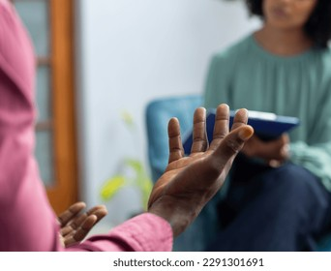
KULTURNÍ ZPŮSOBILOST v nutriční péči - Co se stane, chybí-li kult. způsobilost?
3. Nigerijský pacient a kukuřičná mouka
Nutriční terapeut neznalý kukuřičné mouky (maizeny) nerozumí složení pokrmů, které klient konzumuje a neví si rady, jak poskytnout kulturně vhodné doporučení týkající se postupu pro přípravy jídla.
Klient měl rovněž potíže s popisem svých tradičních pokrmů, v nichž se používaly hojně škroby, které se v americké/evropské stravě běžně nevyskytují.
Diversify Nutrition: The Need for Cultural Competence in Dietetics (healthline.com)

Slide 27
Kroky ke zlepšení kulturní kompetence Na individuální úrovni = zdravotník
1. Uvědomění
Prvním krokem je sebehodnocení (self-assessment) vlastních názorů, předsudků, postojů a stereotypů.
Uvědomění si, jaké máme pozitivní i negativní předsudky, přijmout rozdíly, které mohou vyplynout mezi námi a někým z jiného etnokulturního prostředí.
Naučit se vnímat rozdílnosti u klientů, přijmout rozdílnosti, nesoudit, neodsuzovat a zůstat neutrální.
2. Komunikace
Místo poučování pacienta požádat o svolení: "Nevadilo by vám, kdybychom si promluvili o.. [kulturní téma/chování] ?" Vyjadřujeme tím respekt k pacientovi a je pravděpodobnější, že bude spolupracovat.
3. Intervence
Navrhovat kulturně vhodné intervence, které jsou specifické pro pacienta, a nikoli stereotypní pro jeho etnickou příslušnost.

Slide 28
Kroky ke zlepšení kulturní kompetence Na institucionální úrovní
Formy pomoci, které jsou v systému zdravotní péče k dispozic odrážejí hodnotu, kterou systém přikládá kulturním znalostem a zvyklostem svých klientů/pacientů.
Nemožnost přístupu ke kulturně vhodným službám v oblasti výživy a stravování je formou sociální nerovnosti a zdravotních rozdílů.
Tipy na zlepšení kulturní kompetence na institucionální úrovni:
Personál - reprezentující etnokulturní rozmanitost populace pacientů
Etnické spárování NT a pacienta – posílení důvěry a pochopení na str. pacienta
Standardy praxe - v rámci plánu nutriční péče vedou k aplikaci kulturně přizpůsobené intervence nebo intervence čerpající z kulturní tradice pacienta
Doporučení na jiné zdroje informací/léčby, které jsou bezpečné a odpovídají kulturním zvyklostem pacienta.
Využívat odborná výživová doporučení/stanoviska, která zohledňují rozdílné kultury stravování, vč. pokrmů z jednoho hrnce, protože ta jsou součástí stravovacích vzorců mnoha přistěhovalců a etnokultur.

Slide 29
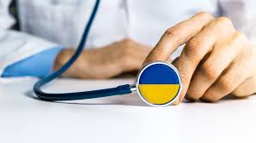
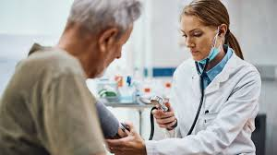
Zkušenosti českých lékařů s interkulturními rozdíly v komunikaci s ukrajinskými uprchlíky
Jelínková M et al.: Čas. Lék. čes. 2023; 162: 76-83

Slide 30
Zkušenosti českých lékařů s interkulturními rozdíly v komunikaci s ukrajinskými uprchlíky
Počátkem roku 2022 tvořila migrantská populace více než 6 % společnosti. Příchod zhruba 480 000 ukrajinských uprchlíků zvýšil počet migrantů na téměř 1,1 milionu osob, a přesáhl tak 10 % populace v Česku.
Uprchlická vlna z Ukrajiny také změnila demografické složení populace migrantů v Česku, protože mezi uprchlíky převažují ženy, děti a starší lidé.
Vysoký počet ukrajinských uprchlíků i skutečnost, že jejich pobytový status dočasné ochrany umožňuje přístup do veřejného zdravotního pojištění, vedly ke zvýšenému tlaku na poskytovatele zdravotní péče.
Náročnost zdravotní péče umocnil nejen velice rychlý nárůst počtu pacientů, ale také přítomnost interkulturních bariér, které s sebou poskytování zdravotní péče uprchlíkům, respektive migrantům celkově, přináší.
Jelínková M. Čas. Lék. čes. 2023; 162: 76-83

Slide 31
Zkušenosti českých lékařů s interkulturními rozdíly v komunikaci s ukrajinskými uprchlíky
Metodika: Kvalitativní výzkum formou explorativní případové studie; realizováno 16 rozhovorů s praktickými lékaři pro dospělé a pro děti a dorost (dále PL a PLDD), s lékaři pracujícími na UK pointech a lékaři pracujícími na urgentních příjmech nemocnic mající zkušenosti s poskytováním péče ukrajinským uprchlíkům.
V rámci šetření byly identifikovány 4 okruhy bariér v komunikaci:
Jazyková bariéra
odlišný zdravotnický systém v Česku a na Ukrajině
přístup ke zdraví a nemoci
předsudky
Jelínková M. Čas. Lék. čes. 2023; 162: 76-83

Slide 32
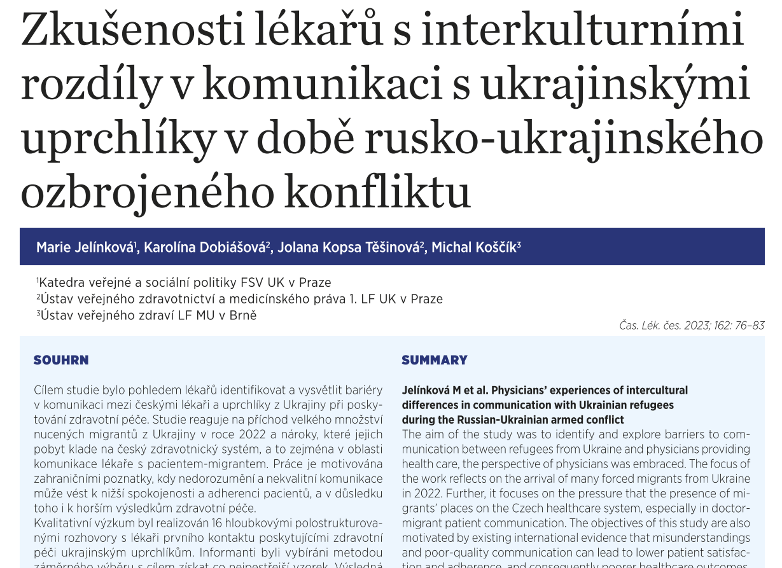

Slide 33
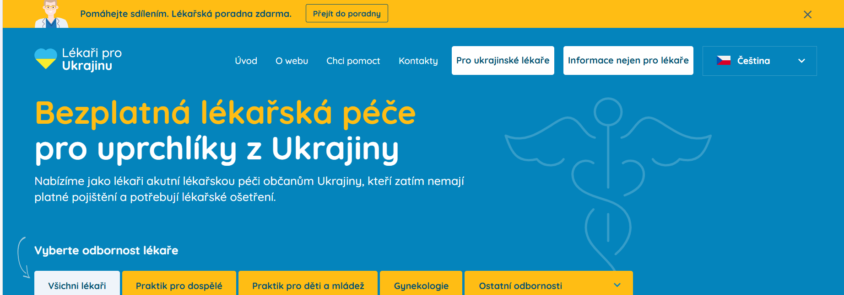
Zdroje informací pro pacienty a pro lékaře
Pacienti z Ukrajiny a systém českého zdravotnictví
Lékaři pro Ukrajinu

Slide 34
https://www.syri.cz/data/uploadHTML/files/PUBLIKACE/Desatero-pece-za-pomoci-tlumoceni-pro-lekare_final-uprava.pdf

Slide 35
Organizace prosazující kulturní kompetence v oblastni nutriční péče
V rámci Akademie výživy a dietetiky (AND) a nezávislých organizací se několik členských zájmových skupin zasazuje o diverzifikaci výživy, aby byla inkluzivní. Patří mezi ně např:
The National Organization of Blacks in Dietetics (NOBIDAN). This professional association provides a forum for the professional development and support of dietetics, optimal nutrition, and well-being for the general public, especially those of African descent.
Latinos and Hispanics in Dietetics and Nutrition (LAHIDAN). Their mission is to empower members to be food and nutrition leaders for Latinos and Hispanics.
The Asian American and Pacific Islanders (AAPI) and Indians in Nutrition and Dietetics (IND). Their main values are advocating for cultural topics and cultural approaches in nutrition and dietetics.
Diversify Dietetics (DD). They aim to increase racial and ethnic diversity in nutrition by empowering nutrition leaders of color and assisting aspiring dietitians of color with financial aid and internship applications.
Dietitians for food justice. This Canadian network of dietitians, dietetic interns, and students addresses food injustices. Members work to create an anti-racist and health equity approach to food access in Toronto and beyond.
Growing Resilience in the South (GRITS). A nonprofit bridging the gap between nutrition and culture by providing free nutrition counseling to vulnerable populations and programs for dietitians and students to improve their understanding of African American cultural foods.

Slide 36
Indian_healthy_Plate_with_fruits__and_dairy.pdf

Slide 37
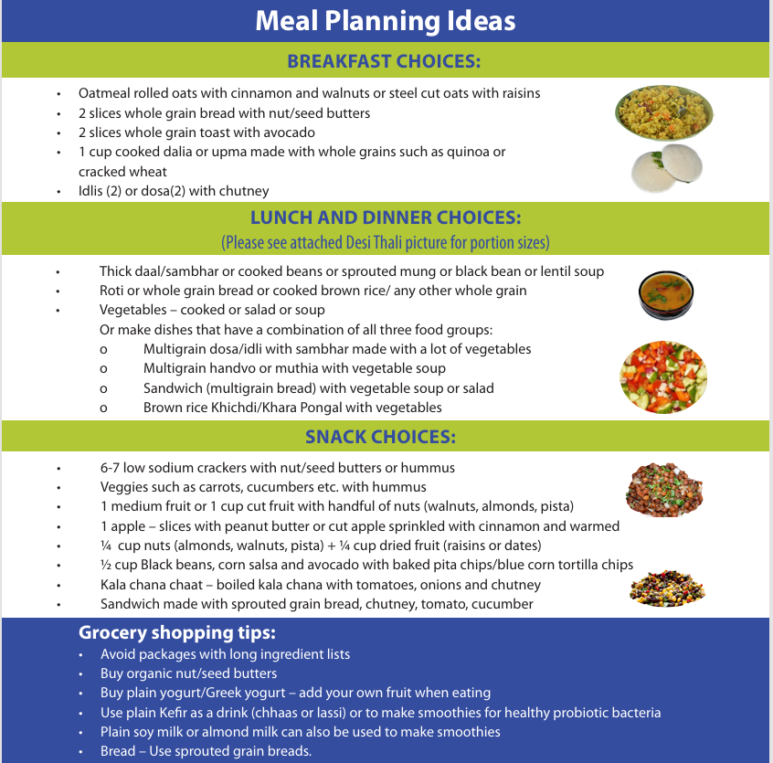
Indian_healthy_Plate_with_fruits__and_dairy.pdf

Slide 38
Praxe NT – Nutriční zhodnocení – nutriční anamnéza
Co by se podle vás měl NT v rámci nutriční anamnézy zohlednit? Na co by se měl zeptat?

Slide 39
Praxe NT – Nutriční zhodnocení – nutriční anamnéza
Obecné-kulturně specifické dotazy
Zdraví, výživa
Sociologická oblast
Psychologická oblast
Biologické a fyziologické aspekty

Slide 40
Praxe NT – Nutriční zhodnocení – nutriční anamanéza
Obecné kulturně specifické dotazy
Identifikace s etnickou skupinou, rasou; místo narození, historie stěhování(migrace), míra adaptace v systému dané země (škola, zdravotnictví, zaměstnání..), jazykové dovednosti a bariéry
Zdraví, výživa
Sociologicky orientované dotazy
Psychologické
Biologické a fyziologické aspekty

Slide 41
Praxe NT – Nutriční zhodnocení – nutriční anamanéza
Obecné kulturně specifické dotazy
Identifikace s etnickou skupinou, rasou; místo narození, historie stěhování(migrace), míra adaptace v systému dané země (škola, zdravotnictví, zaměstnání..), jazykové dovednosti a bariéry
Zdraví, výživa
Jaký způsob léčby/praktiky vyznává (západní zp., léčitelství, čínská medicína…), kdo je pro něj autorita (lékař, léčitel, bylinkář, duchovní…); názory na výživu (vliv kultury na stav výživy a způsob stravování), jaký přikládá význam stravě/výživě/pokrmu a přípravě, preference, způsob stravování a návyky (doba, frekvence konzumace, způsob konzumace – příbory, servírování.., rituály)
Sociologicky orientované dotazy
Psychologické
Biologická a fyziologická hlediska

Slide 42
Praxe NT – Nutriční zhodnocení – nutriční anamanéza
Obecné kulturně specifické dotazy
Identifikace s etnickou skupinou, rasou; místo narození, historie stěhování (migrace), míra adaptace v systému dané země (škola, zdravotnictví, zaměstnání..), jazykové dovednosti a bariéry
Zdraví, výživa
Jaký způsob léčby/praktiky vyznává (západní zp., léčitelství, čínská medicína…), kdo je pro něj autorita (lékař, léčitel, bylinkář, duchovní…); názory na výživu (vliv kultury na stav výživy a způsob stravování), jaký přikládá význam stravě/výživě/pokrmu a přípravě, preference, způsob stravování a návyky (doba, frekvence konzumace, způsob konzumace – příbory, servírování.., rituály)
Sociologicky orientované dotazy
Ekonomické postavení, vzdělání, rodinné zázemí a hierarchie, příbuzní; izolace vs sociální kontakty, vztah k institucím (např. důvěra ve zdravotnický systém)
Psychologické
Biologická a fyziologická hlediska

Slide 43
Praxe NT – Nutriční zhodnocení – nutriční anamanéza
Obecné kulturně specifické dotazy
Identifikace s etnickou skupinou, rasou; místo narození, historie stěhování(migrace), míra adaptace v systému dané země (škola, zdravotnictví, zaměstnání..), jazykové dovednosti a bariéry
Zdraví, výživa
Jaký způsob léčby/praktiky vyznává (západní zp., léčitelství, čínská medicína…), kdo je pro něj autorita (lékař, léčitel, bylinkář, duchovní…); názory na výživu (vliv kultury na stav výživy a způsob stravování), jaký přikládá význam stravě/výživě/pokrmu a přípravě, preference, způsob stravování a návyky (doba, frekvence konzumace, způsob konzumace – příbory, servírování.., rituály)
Sociologicky orientované dotazy
Ekonomické postavení, vzdělání, rodinné zázemí a hierarchie, příbuzní; izolace vs sociální kontakty, vztah k institucím (např. důvěra ve zdravotnický systém)
Psychologické
Rasová a kulturní identita, vnímání sebe vs společnost, mentalita a chování, religiózní vlivy na výživu/zdraví/nemoci, psychologické reakce na stres
Biologická a fyziologická hlediska
Přítomné typicky znaky dané rasy/etnika doprovázené anatomickými/fyziologickými odlišnostmi

Slide 44
Biologická a fyziologická hlediska
Můžete posoudit biologická a fyziologická hlediska pro různé etnické a kulturní skupiny?

Slide 45
Praxe NT – Zásady komunikace
Jak by podle vás měla probíhat komunikace s osobou jiné kultury, národnosti, etnika?

Slide 46
Praxe NT – Zásady komunikace
1. pravidlo
Pro navázání kontaktu s pacientem je vhodné vždy použít základní pozdravení a jednoduchou společenskou frázi nejlépe v jazyku, kterému pacient rozumí!

Slide 47
Praxe NT – Zásady komunikace
2. Pravidlo
Je-li to možné, využijte tlumočníka (personál, rodinný příslušník)

Slide 48
Praxe NT – Zásady komunikace
2. Pravidlo
Je-li to možné, využijte tlumočníka (personál, rodinný příslušník)
Disponuje-li ZZ tlumočníkem (tzv. vnitřní tlumočnická služba nemocnice) je třeba k této službě vést dokumentaci…
Interkulturní pracovníci
Interkulturní pracovníky nabízí více organizací nebo měst, mohou pomoci s překladem nejen u lékaře, např. na Migrace.com Nebo seznam interkulturních pracovníků po celé ČR – Interkulturniprace.cz Nebo seznam interkulturních pracovníků v Praze – Metropolevsech.eu Nebo kontakt na interkulturní pracovníky v Brně – Centrum pro cizince - Skill Centrum

Slide 49
Praxe NT – Zásady komunikace
Komunikovat lze v češtině, pakliže částečně rozumí –> holé, jednoduché věty + písemně
-mimika – vstřícnost, ochota, pochopení, zájem, úsměv
-gestikulace – pomalá, přiměřená situaci, nevyjadřující nadřazenost
-zbarvení a tón hlasu – klidný, rozhodný, přiměřeně hlasitý
-haptika – doteky
Velmi vhodné doplňující prostředky!:
-překladové informační a edukační materiály
-demonstrace, videoprojekce, fotoseriály
-obrázky, piktogramy, komunikační karty

Slide 50
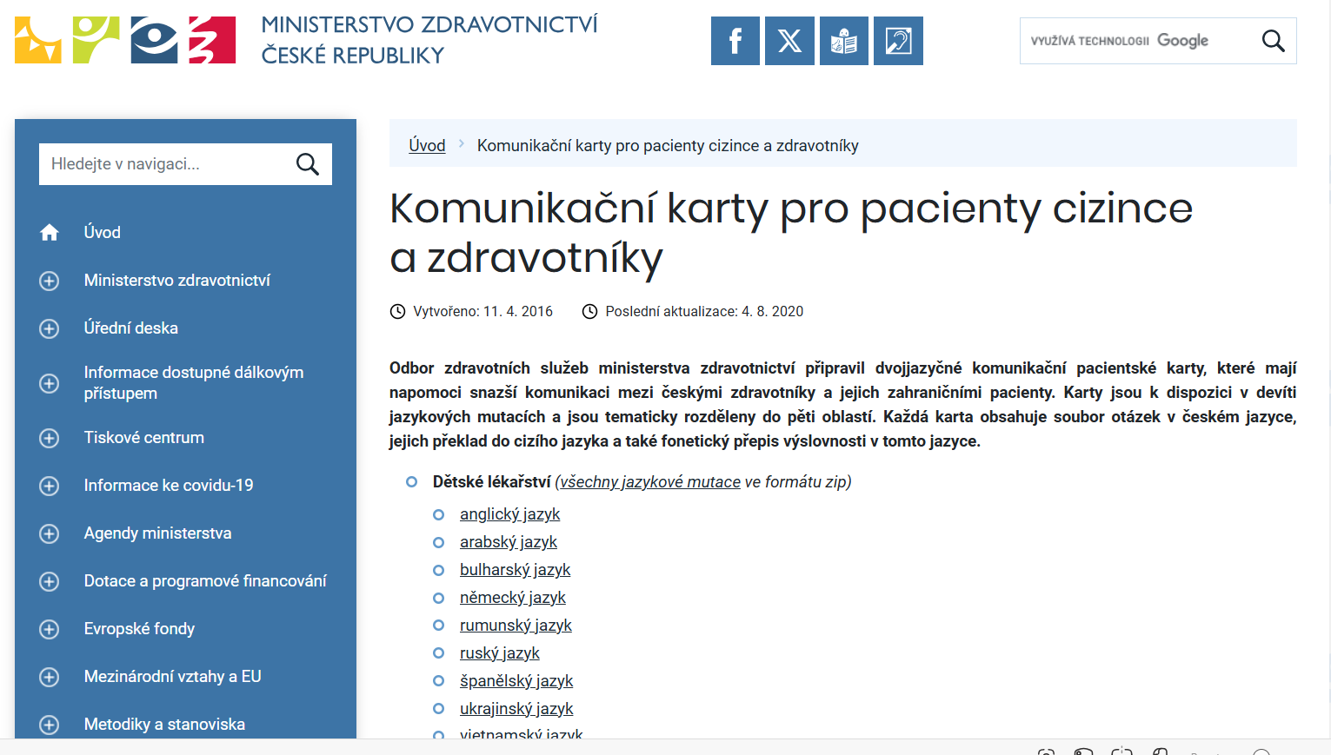
Komunikační karty…MZČR
Komunikační karty pro zdravotníky a cizojazyčné pacienty

Slide 51
Komunikační karty - příklady

Slide 52
Komunikační karty - příklady

Slide 53
Komunikační karty - příklady

Slide 54
Dietary preference communication tool (West African)
https://www.health.qld.gov.au/__data/assets/pdf_file/0026/650618/LG-nutrition-dietetics-pt2.pdf

Slide 55
Dietary preference communication tool (West African)
https://www.health.qld.gov.au/__data/assets/pdf_file/0026/650618/LG-nutrition-dietetics-pt2.pdf

Slide 56
Doporučená literatura

Slide 57
Studentský projekt

